Slide 1

Букубаар уруога.

Slide 2
а
ыа
с
л
ы
т
р
у
уо
о
м
и
н
иэ
э
б
ү
үө
ө

Slide 3
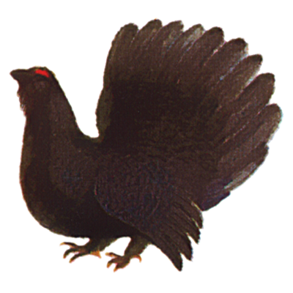

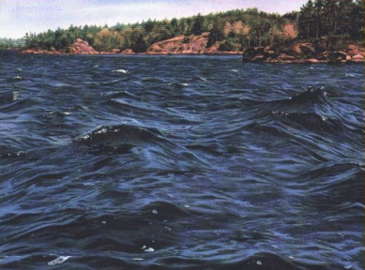
Л л Р р
ыл | ыыл | ыл | ла | ра | өл
ал | аал | сыл | кар | рар | ө лүө
ол | оол | ол | ло | ар | Ө лүө нэ
ул | уул | сол | лор | сар | Ө лүө нэ ни
үл | үүл | үл | лэ | ро
ил | иил | сүл | лэр | рор
эл | ээл | эл | лө | эр
өл | өөл | сөл | лөр | сэр
у лар
мыы ла
Суруй: Өлүөнэ өрүс олус киэҥ.
Ө лүө нэ ө рүс

Slide 4
М м
Н н

Slide 5
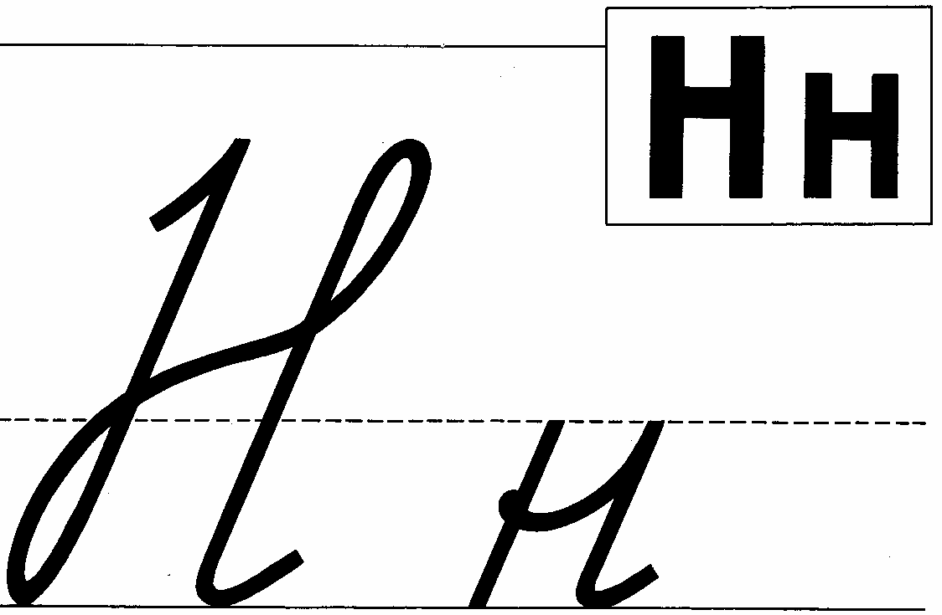
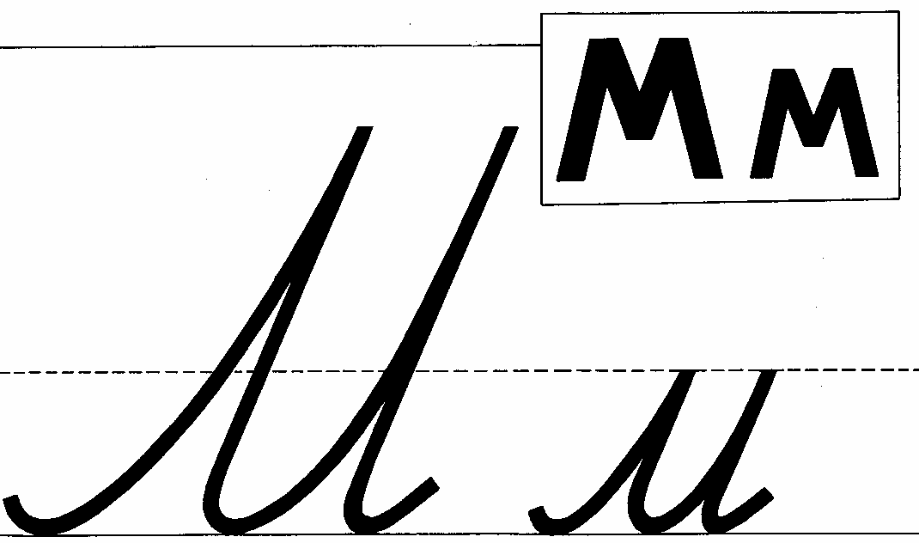

Slide 6

Тэтэрээткэ суруйуу

Slide 7

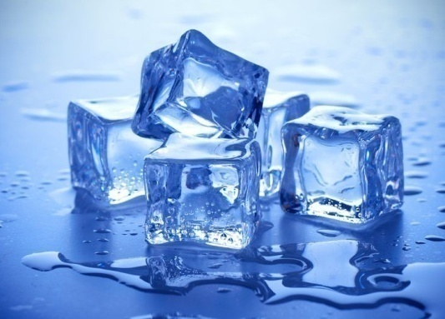
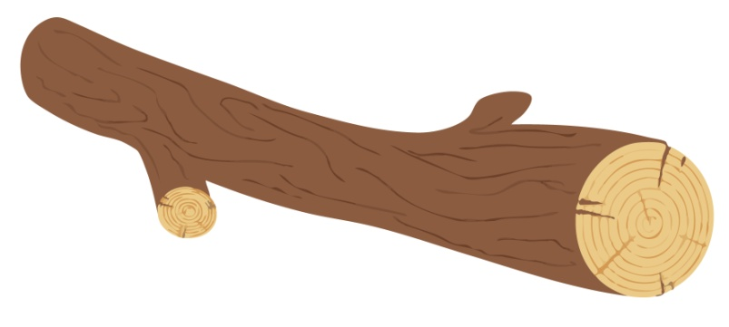
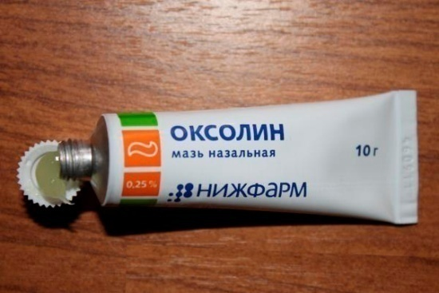
М м
мм
муус
мас
маас
Үс мас.
Саам мас.
Ыраас муус.
Ы-раас муус.

Slide 8

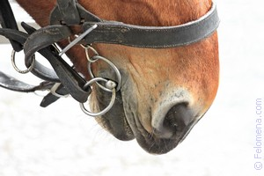

Н н
нн
күн
үүн
Ыраас күн.
Ы-раас күн.
Нарын кыыс.
На-рын кыыс.
сон

Slide 9


М м Н н
ам | маа | мас | аан | наа | на
ум | муу | мус | уун | нуу | ну
им | мии | мин | иин | нии | ни
үм | мүү | мүн | үүн | нүү | нү
ым | мыы | мын
эм | мээ | мэн
ом | моо | мон
өм | мөө | мөн
муус
үүн
Суруй: Мас саа. Мин мас саам.

Slide 10
ы а у о и э ү ө | ыы аа уу оо ии ээ үү өө | ыа уо иэ үө | с т | сс лл мм нн тт | л р м н б

Slide 11

Маладьыастар!

